Slide 1


纯免费PPT即点即下载，无注册、无套路
http://gitppt.com
不信你试试（狗头）
布奇情商故事系列
对不起，朋友
——理解他人
4-5岁幼儿的规则意识开始萌芽，有意行为有所发展，但是，是非观还比较模糊。同时， 随着认知水平和语言表达能力的发展，幼儿开始逐渐理解“谎言”及其在生活中的作用，刻意撒谎的频率增加了。
这一时期的幼儿辨别是非的能力正在逐步发展，他们在撒谎时还没有意识到其中包含的道德因素。他们撒谎更多是出于自尊心过强，或是出于自我保护以避免惩罚，或是为了博得成人的赞赏、引起他人的注意等。《是我打翻了草莓酱》这个故事中，布奇不小心打翻了草莓酱，他担心因此会失去妈妈的爱，于是，撒谎说是花花狗偷吃的。妈妈并没有揭穿布奇的谎言，而是让他感受到谎言带来的内疚，并给了他一个认错的机会。布奇最终在妈妈的爱中得到了成长，诚实地说出“是我打翻了草莓酱”。
拥有良好的道德行为习惯会为孩子在日后成为受欢迎的人、拥有更好的社交能力奠定基础。平时，家长应尽量减少使用指责和惩罚等负性强化手段。相反，当孩子做得好的时候，要及时给予孩子表扬，多一些正性强化，可以促进孩子是非观的形成。当孩子做得不好的时候，家长可以在维护孩子自尊心的同时，给孩子讲道理，同时给孩子一个认错和改错的机会。这样可以帮助孩子克服因犯错而引起的恐惧心理，敢于诚实地面对并改正自己的错误。
第一PPT模板网-WWW.1PPT.COM

Slide 2
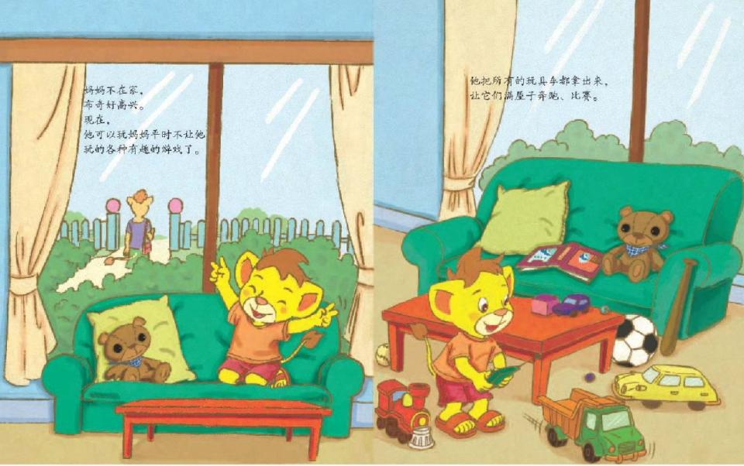
纯免费PPT即点即下载，无注册、无套路
http://gitppt.com
不信你试试（狗头）
妈妈不在家，布奇好高兴。
现在，
他可以玩妈妈平时不让他
玩的各种有趣的游戏了。
他把所有的玩具车都拿出来，
让它们满屋子奔跑、比赛。

Slide 3
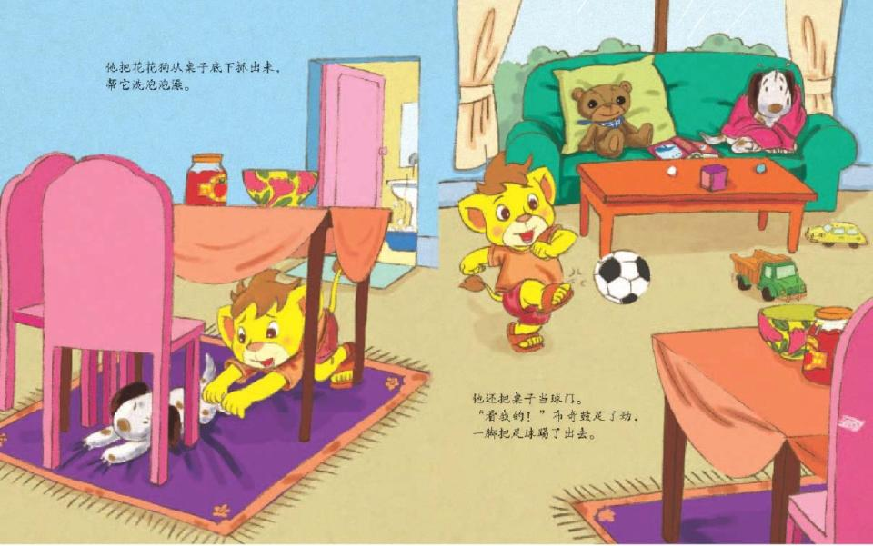
纯免费PPT即点即下载，无注册、无套路
http://gitppt.com
不信你试试（狗头）
他把花花狗从桌子底下抓出来，
帮它洗泡泡澡。
他还把桌子当球门。
“看我的！”布奇鼓足了劲，
一脚把足球踢了出去。

Slide 4
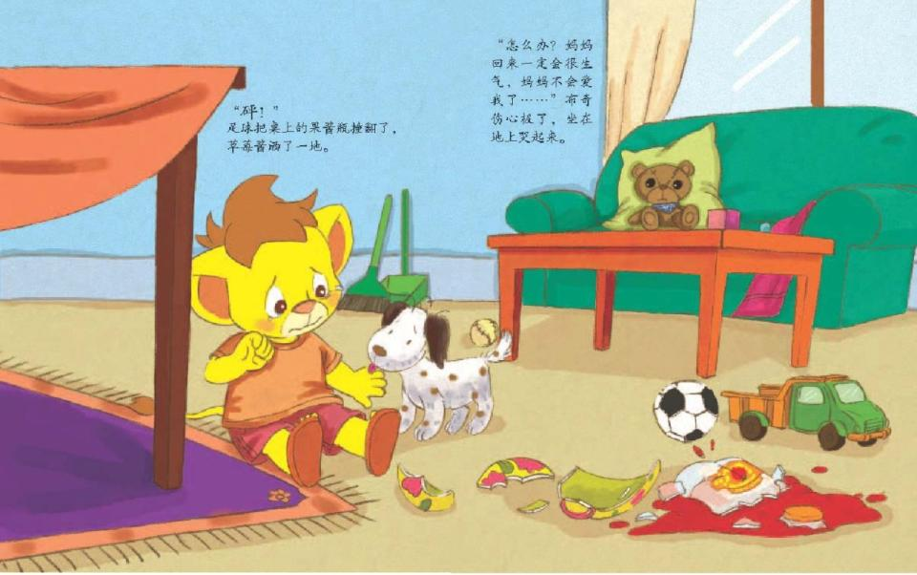
纯免费PPT即点即下载，无注册、无套路
http://gitppt.com
不信你试试（狗头）
“砰！”
足球把桌上的果酱瓶撞翻了，
草莓酱洒了一地。
“怎么办？妈妈回来一定会很生气，妈妈不会爱我了⋯⋯”
布奇伤心极了，坐在地上哭起来。

Slide 5
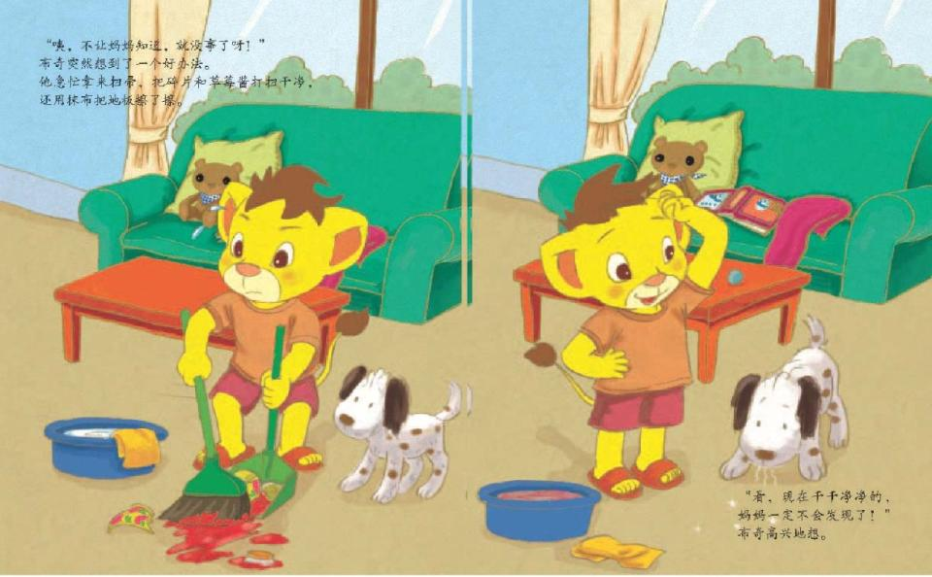
纯免费PPT即点即下载，无注册、无套路
http://gitppt.com
不信你试试（狗头）
PPT模板：www.1ppt.com/moban/ PPT素材：www.1ppt.com/sucai/
PPT背景：www.1ppt.com/beijing/ PPT图表：www.1ppt.com/tubiao/
PPT下载：www.1ppt.com/xiazai/ PPT教程： www.1ppt.com/powerpoint/
资料下载：www.1ppt.com/ziliao/ 范文下载：www.1ppt.com/fanwen/
试卷下载：www.1ppt.com/shiti/ 教案下载：www.1ppt.com/jiaoan/
PPT论坛：www.1ppt.cn PPT课件：www.1ppt.com/kejian/
语文课件：www.1ppt.com/kejian/yuwen/ 数学课件：www.1ppt.com/kejian/shuxue/
英语课件：www.1ppt.com/kejian/yingyu/ 美术课件：www.1ppt.com/kejian/meishu/
科学课件：www.1ppt.com/kejian/kexue/ 物理课件：www.1ppt.com/kejian/wuli/
化学课件：www.1ppt.com/kejian/huaxue/ 生物课件：www.1ppt.com/kejian/shengwu/
地理课件：www.1ppt.com/kejian/dili/ 历史课件：www.1ppt.com/kejian/lishi/
“咦，不让妈妈知道，就没事了呀！”
布奇突然想到了一个好办法。
他急忙拿来扫帚，把碎片和草莓酱打扫干净，
还用抹布把地板擦了擦。
“看，现在干干净净的，
妈妈一定不会发现了！”
布奇高兴地想。

Slide 6
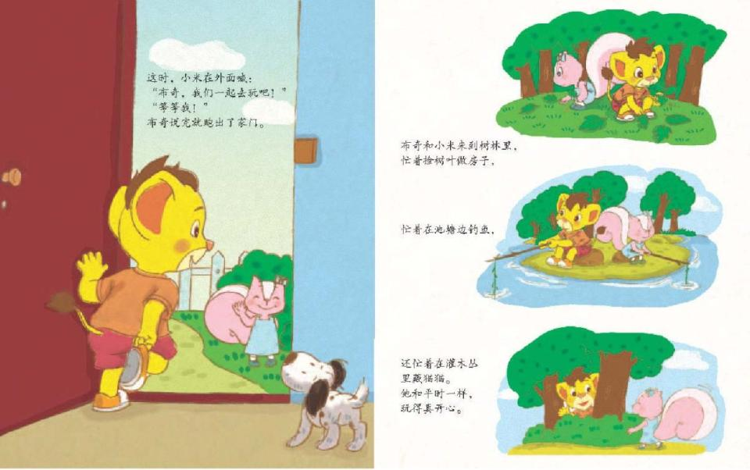
纯免费PPT即点即下载，无注册、无套路
http://gitppt.com
不信你试试（狗头）
这时，小米在外面喊：
“布奇，我们一起去玩吧！”
“等等我！”
布奇说完就跑出了家门。
布奇和小米来到树林里，
忙着捡树叶做房子，
忙着在池塘边钓鱼，
还忙着在灌木丛里藏猫猫。
他和平时一样，玩得真开心。
Notes:
PPT模板：www.1ppt.com/moban/ PPT素材：www.1ppt.com/sucai/
PPT背景：www.1ppt.com/beijing/ PPT图表：www.1ppt.com/tubiao/
PPT下载：www.1ppt.com/xiazai/ PPT教程： www.1ppt.com/powerpoint/
资料下载：www.1ppt.com/ziliao/ 范文下载：www.1ppt.com/fanwen/
试卷下载：www.1ppt.com/shiti/ 教案下载：www.1ppt.com/jiaoan/
PPT论坛：www.1ppt.cn PPT课件：www.1ppt.com/kejian/
语文课件：www.1ppt.com/kejian/yuwen/ 数学课件：www.1ppt.com/kejian/shuxue/
英语课件：www.1ppt.com/kejian/yingyu/ 美术课件：www.1ppt.com/kejian/meishu/
科学课件：www.1ppt.com/kejian/kexue/ 物理课件：www.1ppt.com/kejian/wuli/
化学课件：www.1ppt.com/kejian/huaxue/ 生物课件：www.1ppt.com/kejian/shengwu/
地理课件：www.1ppt.com/kejian/dili/ 历史课件：www.1ppt.com/kejian/lishi/

Slide 7
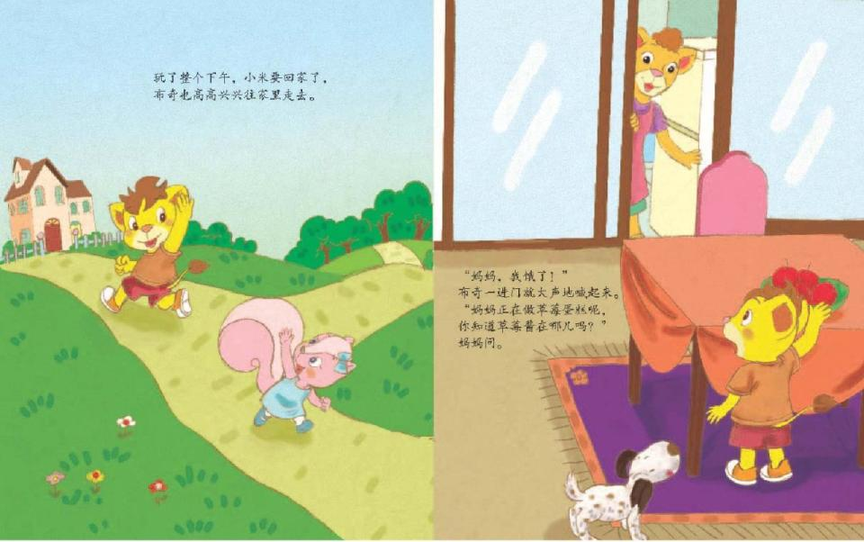
纯免费PPT即点即下载，无注册、无套路
http://gitppt.com
不信你试试（狗头）
“妈妈，我饿了！”
布奇一进门就大声地喊起来。
“妈妈正在做草莓蛋糕呢，
你知道草莓酱在哪儿吗？”
妈妈问。
玩了整个下午，小米要回家了，
布奇也高高兴兴往家里走去。

Slide 8
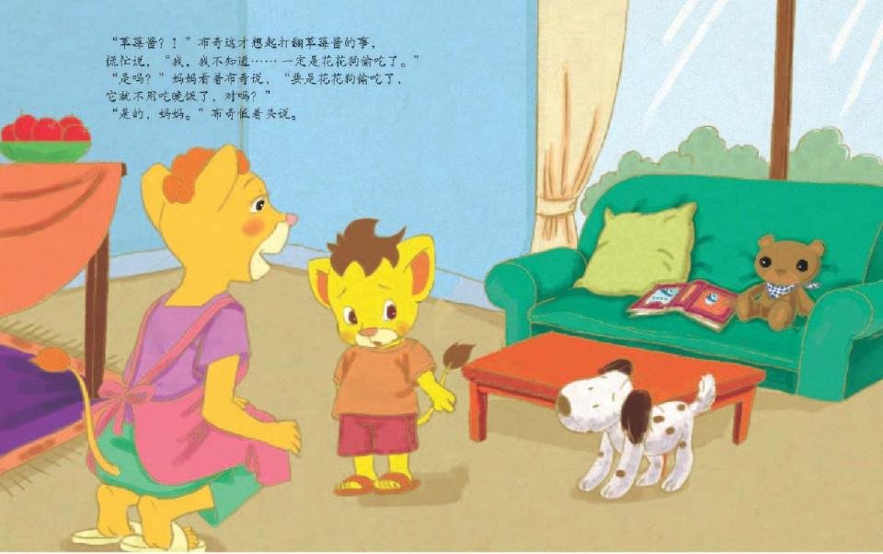
纯免费PPT即点即下载，无注册、无套路
http://gitppt.com
不信你试试（狗头）
“草莓酱？！”布奇这才想起打翻草莓酱的事，
慌忙说，“我，我不知道⋯⋯ 一定是花花狗偷吃了。”
“是吗？”妈妈看着布奇说，“要是花花狗偷吃了，
它就不用吃晚饭了，对吗？”
“是的，妈妈。”布奇低着头说。

Slide 9
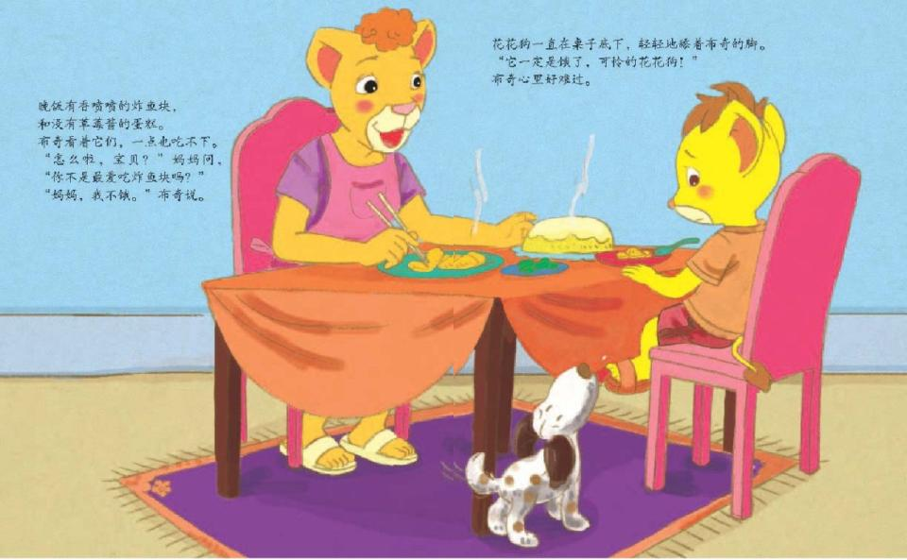
纯免费PPT即点即下载，无注册、无套路
http://gitppt.com
不信你试试（狗头）
晚饭有香喷喷的炸鱼块，和没有草莓酱的蛋糕。
布奇看着它们，一点也吃不下。
“怎么啦，宝贝？”妈妈问，
“你不是最爱吃炸鱼块吗？”
“妈妈，我不饿。”布奇说。
花花狗一直在桌子底下，轻轻地舔着布奇的脚。
“它一定是饿了，可怜的花花狗！”
布奇心里好难过。

Slide 10
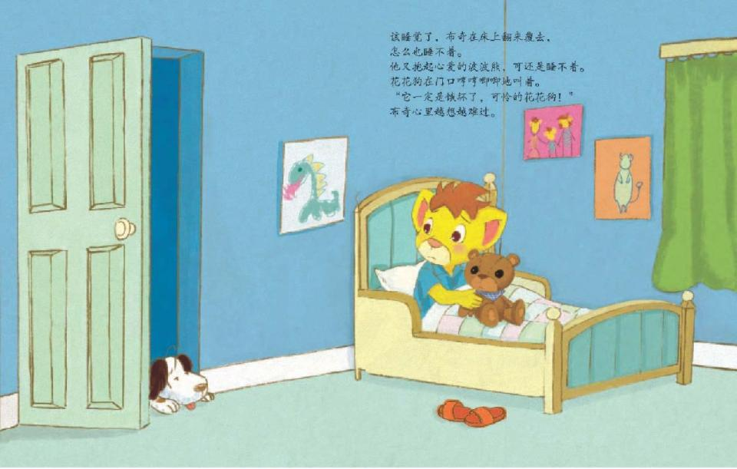
纯免费PPT即点即下载，无注册、无套路
http://gitppt.com
不信你试试（狗头）
该睡觉了，布奇在床上翻来覆去，怎么也睡不着。
他又抱起心爱的波波熊，可还是睡不着。
花花狗在门口哼哼唧唧地叫着。
“它一定是饿坏了，可怜的花花狗！”布奇心里越想越难过。

Slide 11
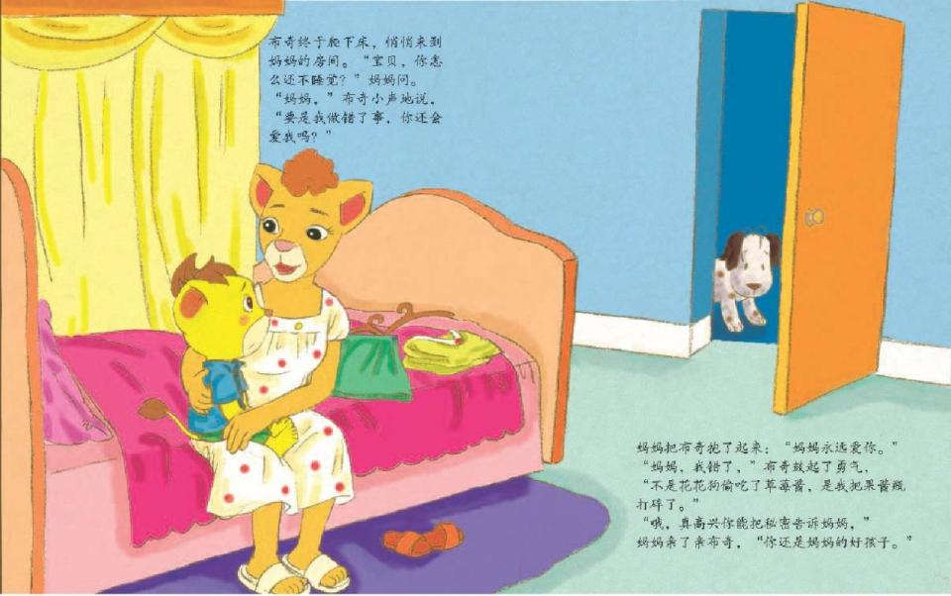
纯免费PPT即点即下载，无注册、无套路
http://gitppt.com
不信你试试（狗头）
布奇终于爬下床，悄悄来到妈妈的房间。“宝贝，你怎
么还不睡觉？”妈妈问。
“妈妈，”布奇小声地说，“要是我做错了事，你还会
爱我吗？”
妈妈把布奇抱了起来：“妈妈永远爱你。”
“妈妈，我错了，”布奇鼓起了勇气，
“不是花花狗偷吃了草莓酱，是我把果酱瓶打碎了。”
“哦，真高兴你能把秘密告诉妈妈，”
妈妈亲了亲布奇，“你还是妈妈的好孩子。”

Slide 12
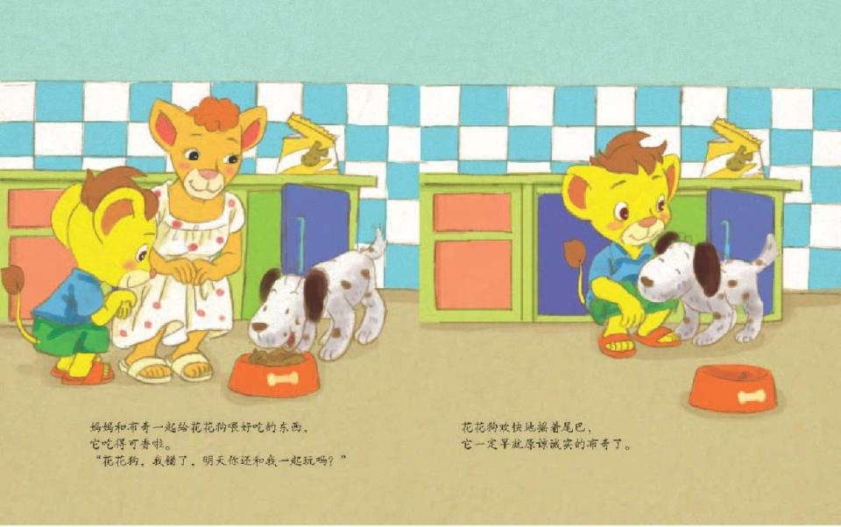
纯免费PPT即点即下载，无注册、无套路
http://gitppt.com
不信你试试（狗头）
妈妈和布奇一起给花花狗喂好吃的东西，
它吃得可香啦。
“花花狗，我错了，明天你还和我一起玩吗？”
花花狗欢快地摇着尾巴，
它一定早就原谅诚实的布奇了。

Slide 13
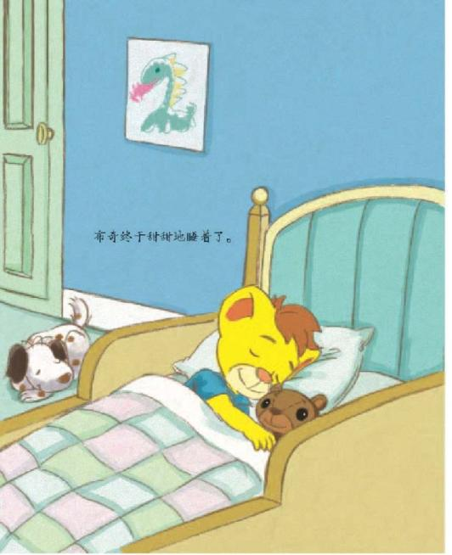
纯免费PPT即点即下载，无注册、无套路
http://gitppt.com
不信你试试（狗头）
给家长的话：
4~5岁孩子的规则意识开始萌芽，有意行为有所
发展，但是，他们的是非观还比较模糊。同时，
随着认知水平和语言表达能力的发展，他们逐渐
理解“谎言”在生活中的作用，刻意撒谎的频率
增加了。家长可以适当引导，帮助孩子培养诚实
的品质。
1．正确看待孩子的撒谎行为。
这一时期孩子辨别是非的能力正在逐步发展，他
们在撒谎时还没有意识到其中包含的道德因素。
他们撒谎更多是出于自尊心过强，或是出于自我
保护以避免惩罚，或是为了博得成人的赞赏，引
起他人的注意等。所以，不必简单地因为孩子撒
谎而给其扣上涉及品德的“大帽子”。
2．给孩子承认错误的勇气。
要让孩子意识到，即使他做错了事，爸爸妈妈也
是爱他的。在此基础上，再教育他改正错误。
下集故事预告：
关于生命教育的《新布谷鸟飞来了》

